Slide 1
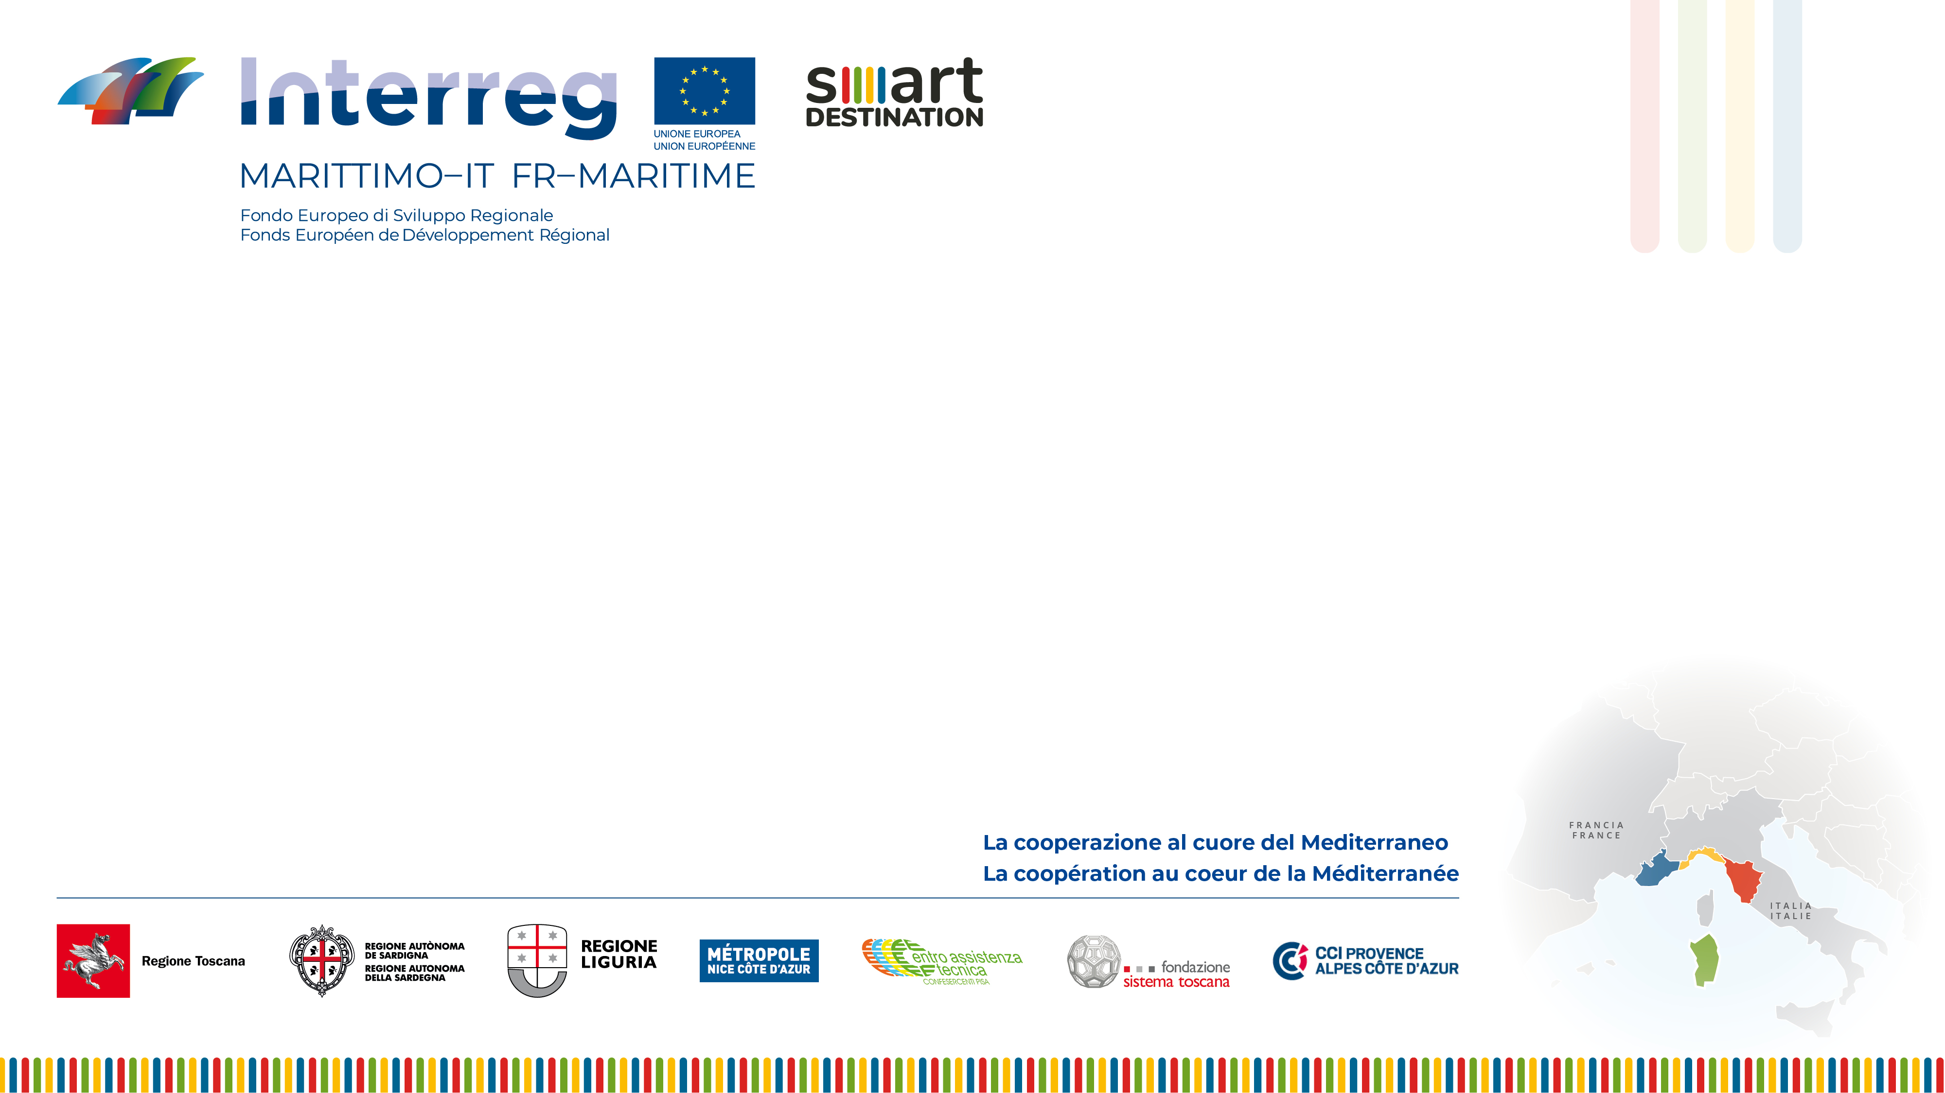

PUBBLICHE AMMINISTRAZIONI

Slide 2
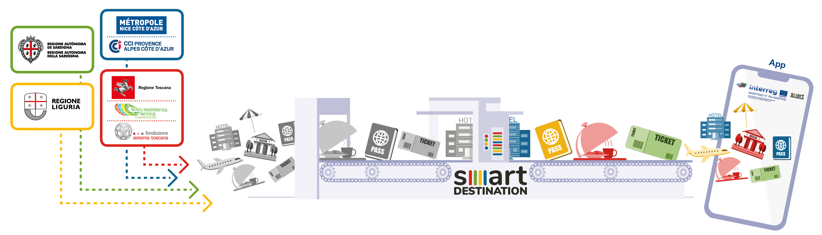
COS’É?
SMART DESTINATION è un progetto che si propone di definire uno standard digitale finalizzato a mettere in condivisione i dati di interesse turistico provenienti da diversi territori, raccolti da Enti pubblici e privati (amministrazioni, organizzazioni turistiche, fondazioni etc.) che intendono metterli a disposizione per agevolare la conoscenza e lo sviluppo del proprio territorio.
1/21

Slide 3
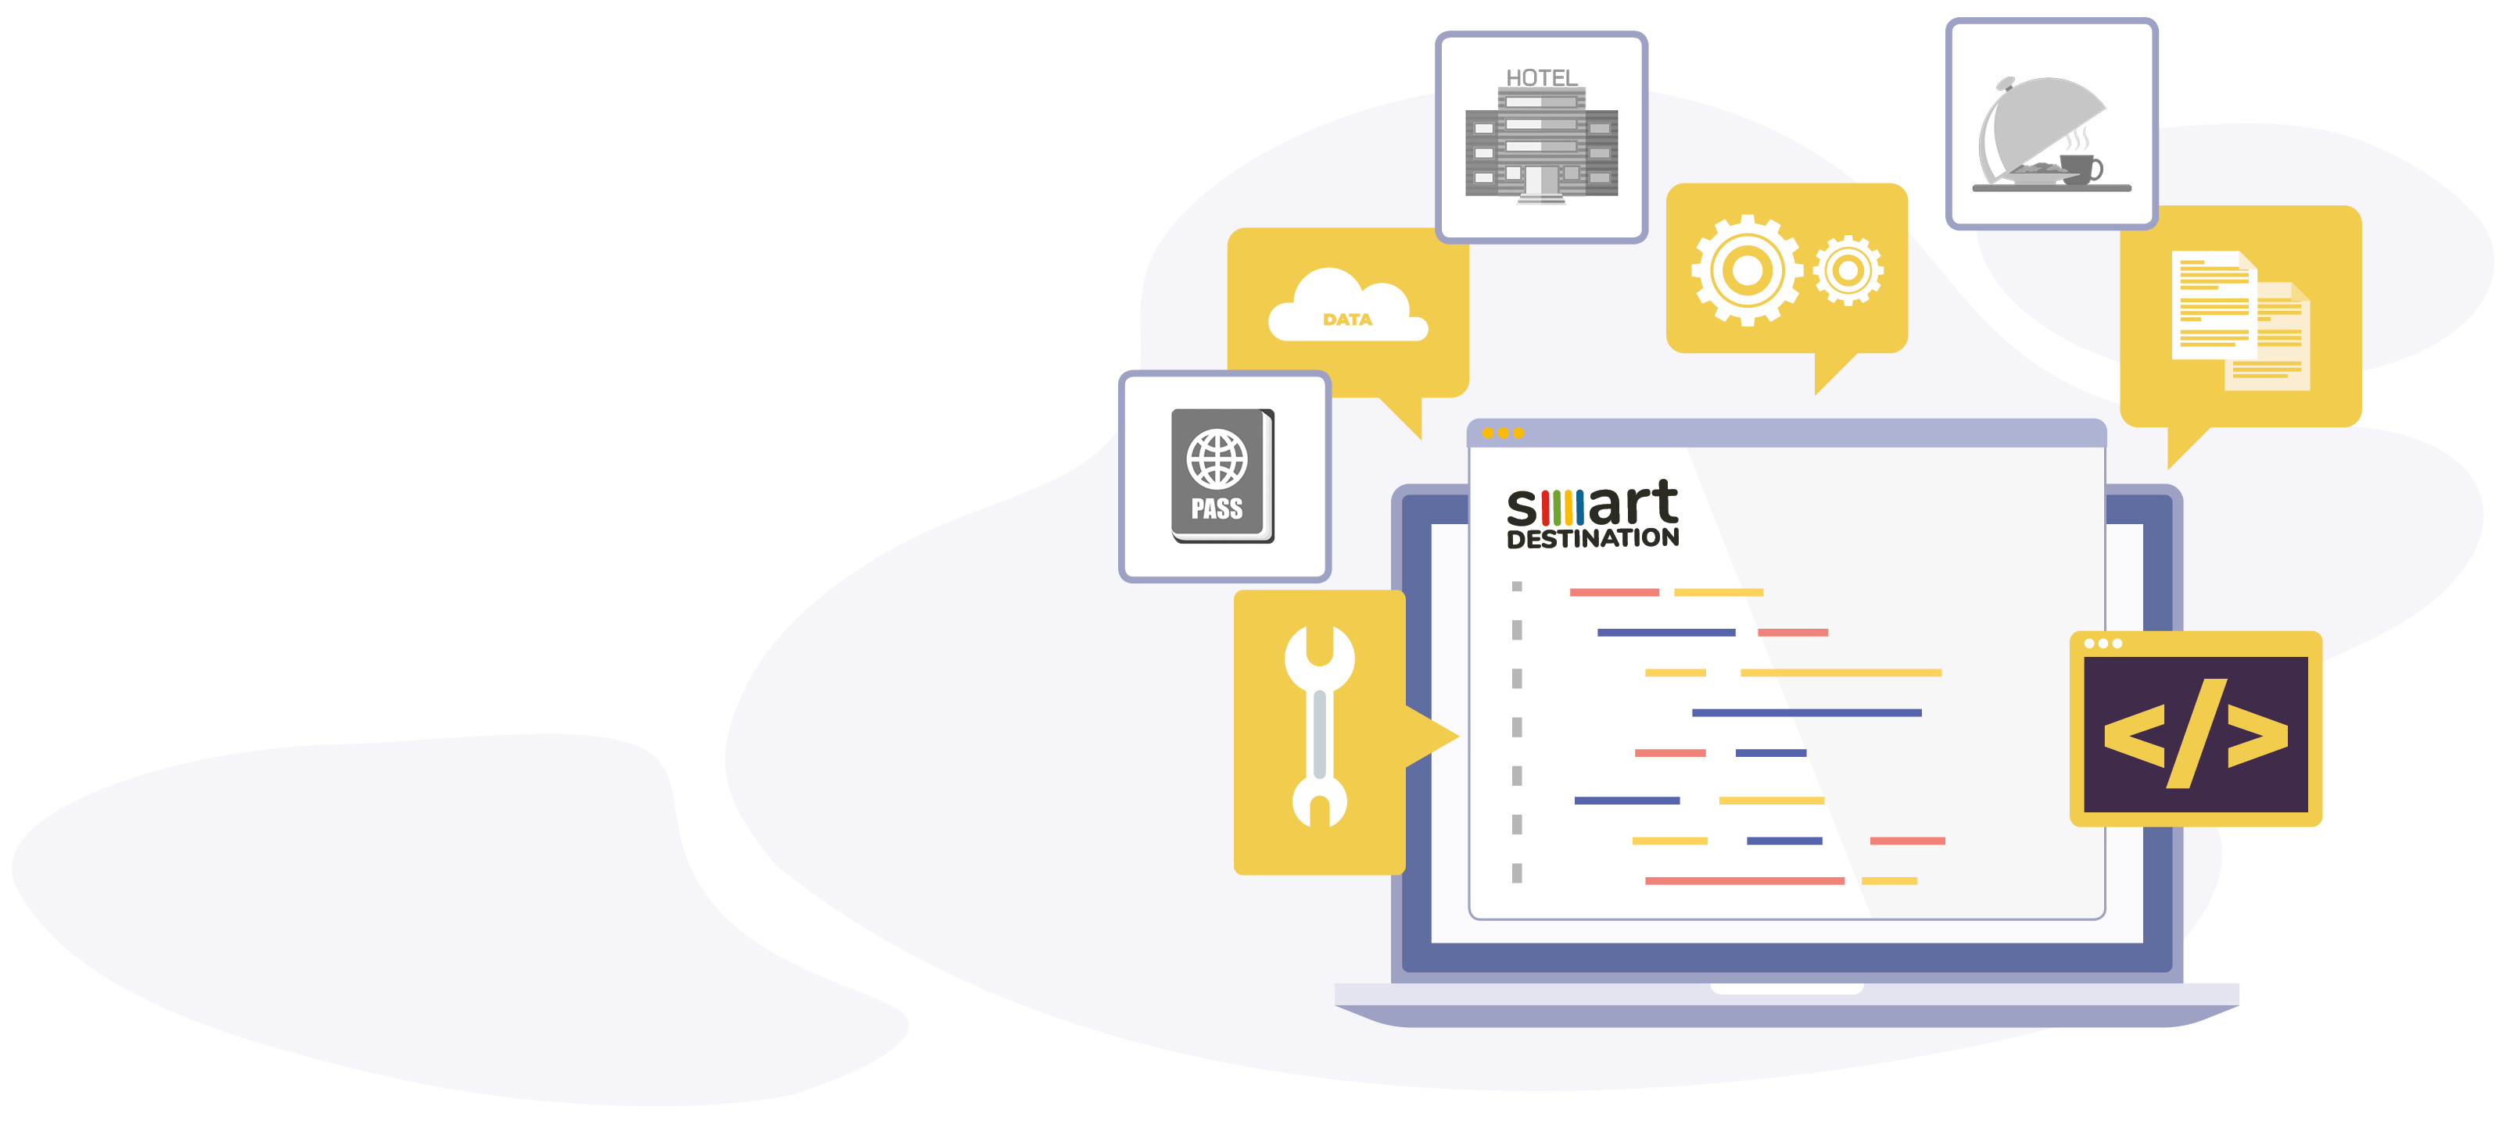
COSA STA FACENDO?
I Partner del Progetto hanno sviluppato una architettura informatica che consente di condividere le basi di dati e sta testando un prototipo di APP per il loro utilizzo.
2/21

Slide 4

COSA FARÀ?
L’ecosistema digitale, una volta realizzato, consentirà l’accesso a tutti i dati disponibili che grazie alla condivisione del linguaggio comune, possono essere utilizzati da chiunque ne abbia interesse (sviluppatori di app turistiche, fornitori di servizi, organizzatori di viaggi etc.).
3/21

Slide 5

QUALI SONO I VANTAGGI PER LE PUBBLICHE AMMINISTRAZIONI?
4/21

Slide 6
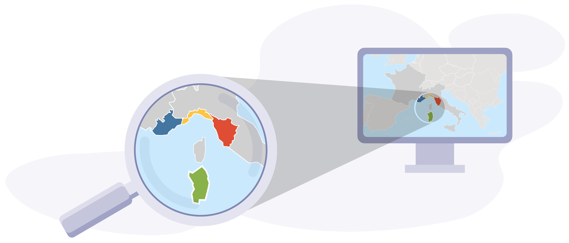
QUALI SONO I VANTAGGI PER LE PUBBLICHE AMMINISTRAZIONI?
Aumentare la conoscenza e la visibilità del proprio territorio e di quelli limitrofi, avendo accesso a dati aggiornati e pronti all’uso.
5/21

Slide 7

QUALI SONO I VANTAGGI PER LE PUBBLICHE AMMINISTRAZIONI?
Aumentare le presenze sul territorio incrementando l’economia legata al settore turistico, culturale, dei servizi e dei settori collegati.
6/21

Slide 8

QUALI SONO I VANTAGGI PER LE PUBBLICHE AMMINISTRAZIONI?
Creare relazioni territoriali stabili con territori limitrofi o che condividono caratteristiche o interessi comuni.
7/21

Slide 9
COSA DEVE FARE LA PUBBLICA AMMINISTRAZIONE PER CONDIVIDERE I PROPRI DATI DIGITALI?
8/21

Slide 10
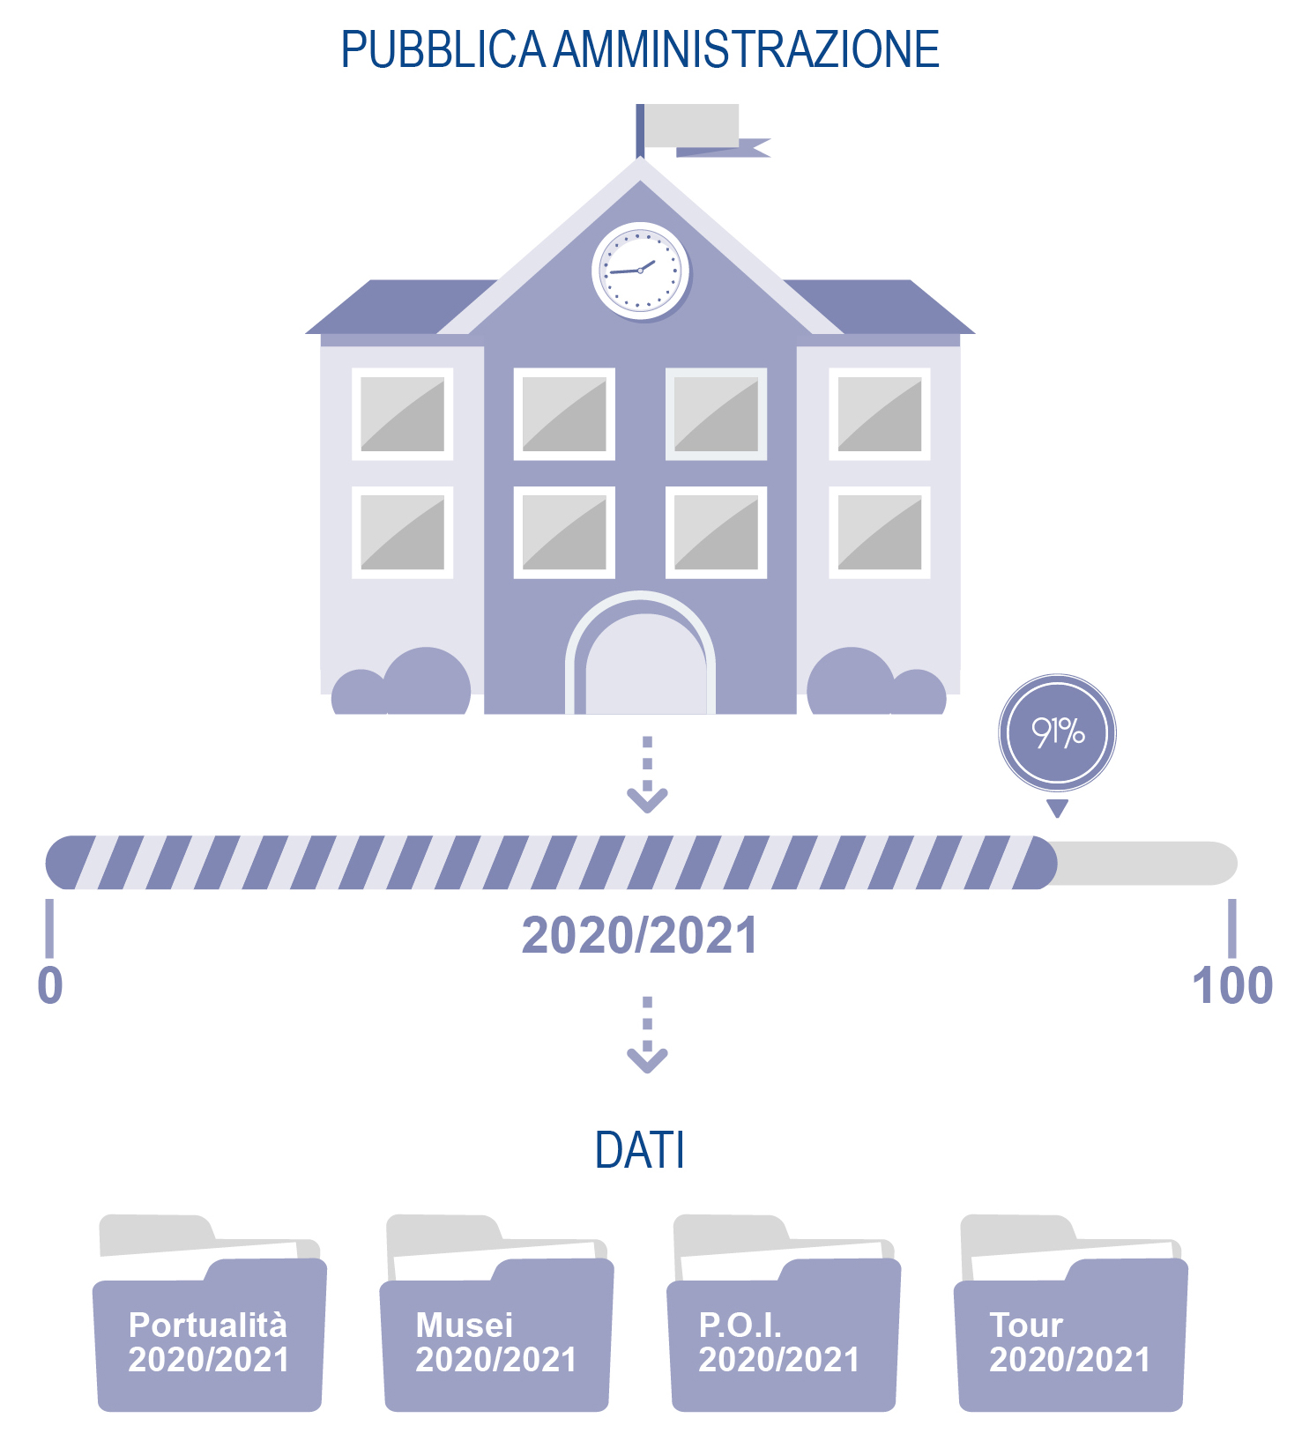
COSA DEVE FARE LA P.A. PER CONDIVIDERE I PROPRI DATI DIGITALI?
Innanzitutto deve:
Garantire che i dati raccolti siano sempre aggiornati.
Possedere almeno i seguenti dati base:
  Portualità,
  Musei,
  P.O.I.,
  Tour,
  Meteo,
  …….
9/21

Slide 11
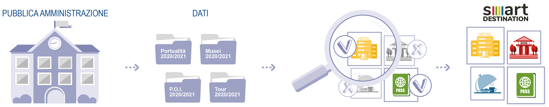
COSA DEVE FARE LA P.A. PER CONDIVIDERE I PROPRI DATI DIGITALI?
e, se la P.A. dispone di un archivio digitale deve:
Verificarne la compatibilità della tassonomia utilizzata dal Progetto Smart Destination e adeguarla.
10/21

Slide 12
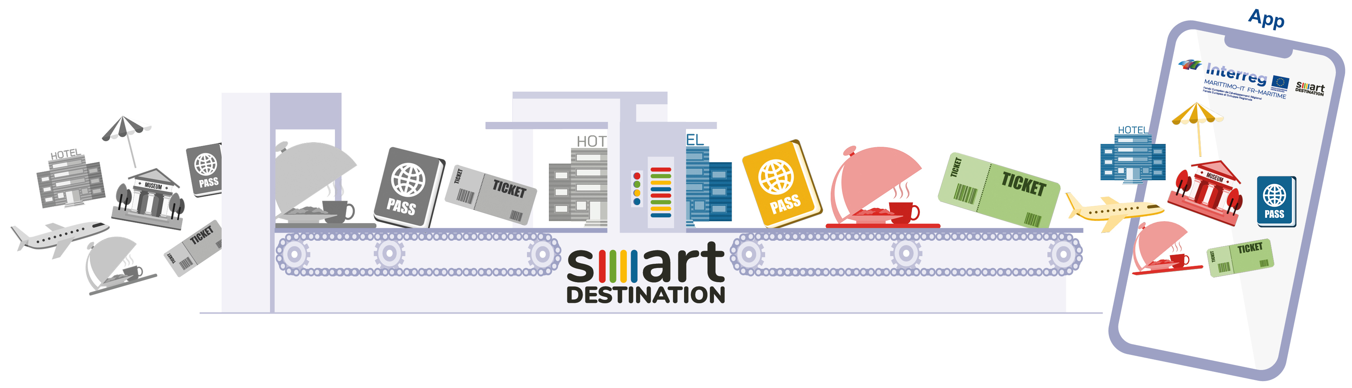
COSA DEVE FARE LA P.A. PER CONDIVIDERE I PROPRI DATI DIGITALI?
e poi ….
Adottare lo standard digitale definito da Smart Destination.
11/21

Slide 13
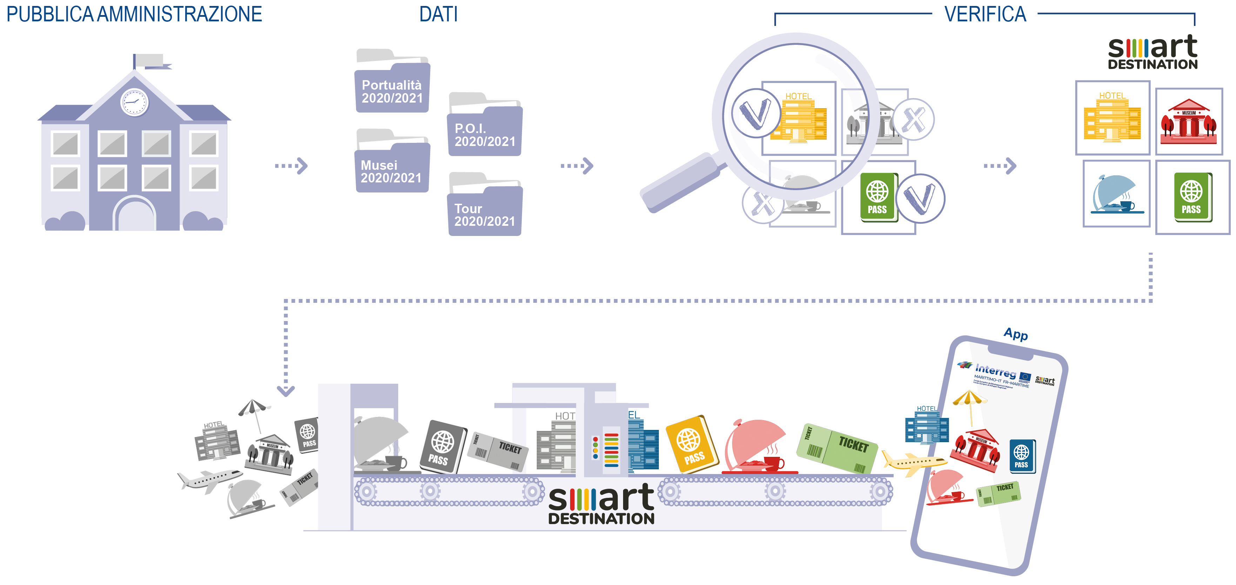
COSA DEVE FARE LA P.A. PER CONDIVIDERE I PROPRI DATI DIGITALI?
12/21

Slide 14

COSA DEVE FARE LA P.A. PER CONDIVIDERE I PROPRI DATI DIGITALI?
Se la P.A. NON dispone di un archivio digitale deve:
Predisporre un programma strutturato di raccolta dati.
13/21

Slide 15
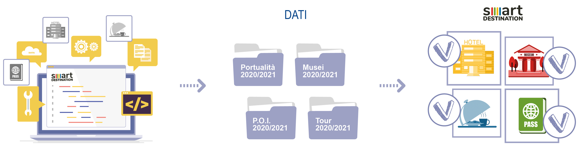
COSA DEVE FARE LA P.A. PER CONDIVIDERE I PROPRI DATI DIGITALI?
e ancora ….
Preparare una architettura di archiviazione utilizzando la tassonomia del Progetto.
14/21

Slide 16
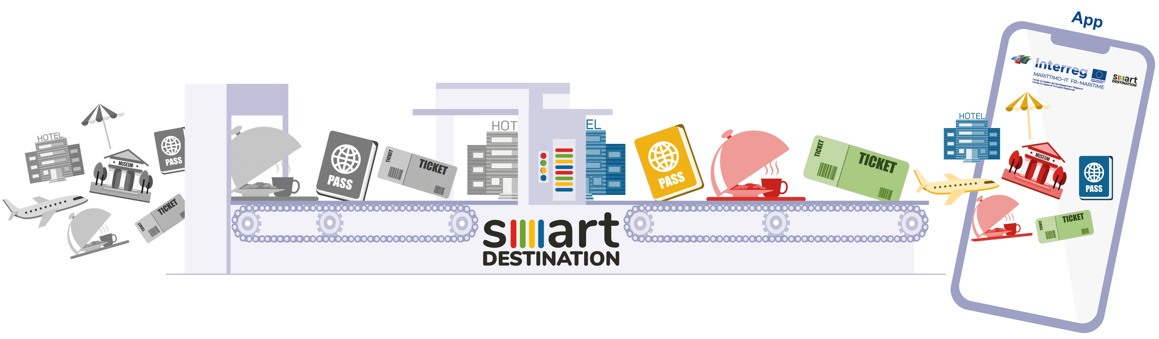
COSA DEVE FARE LA P.A. PER CONDIVIDERE I PROPRI DATI DIGITALI?
e poi ….
Adottare lo standard digitale definito da Smart Destination.
15/21

Slide 17
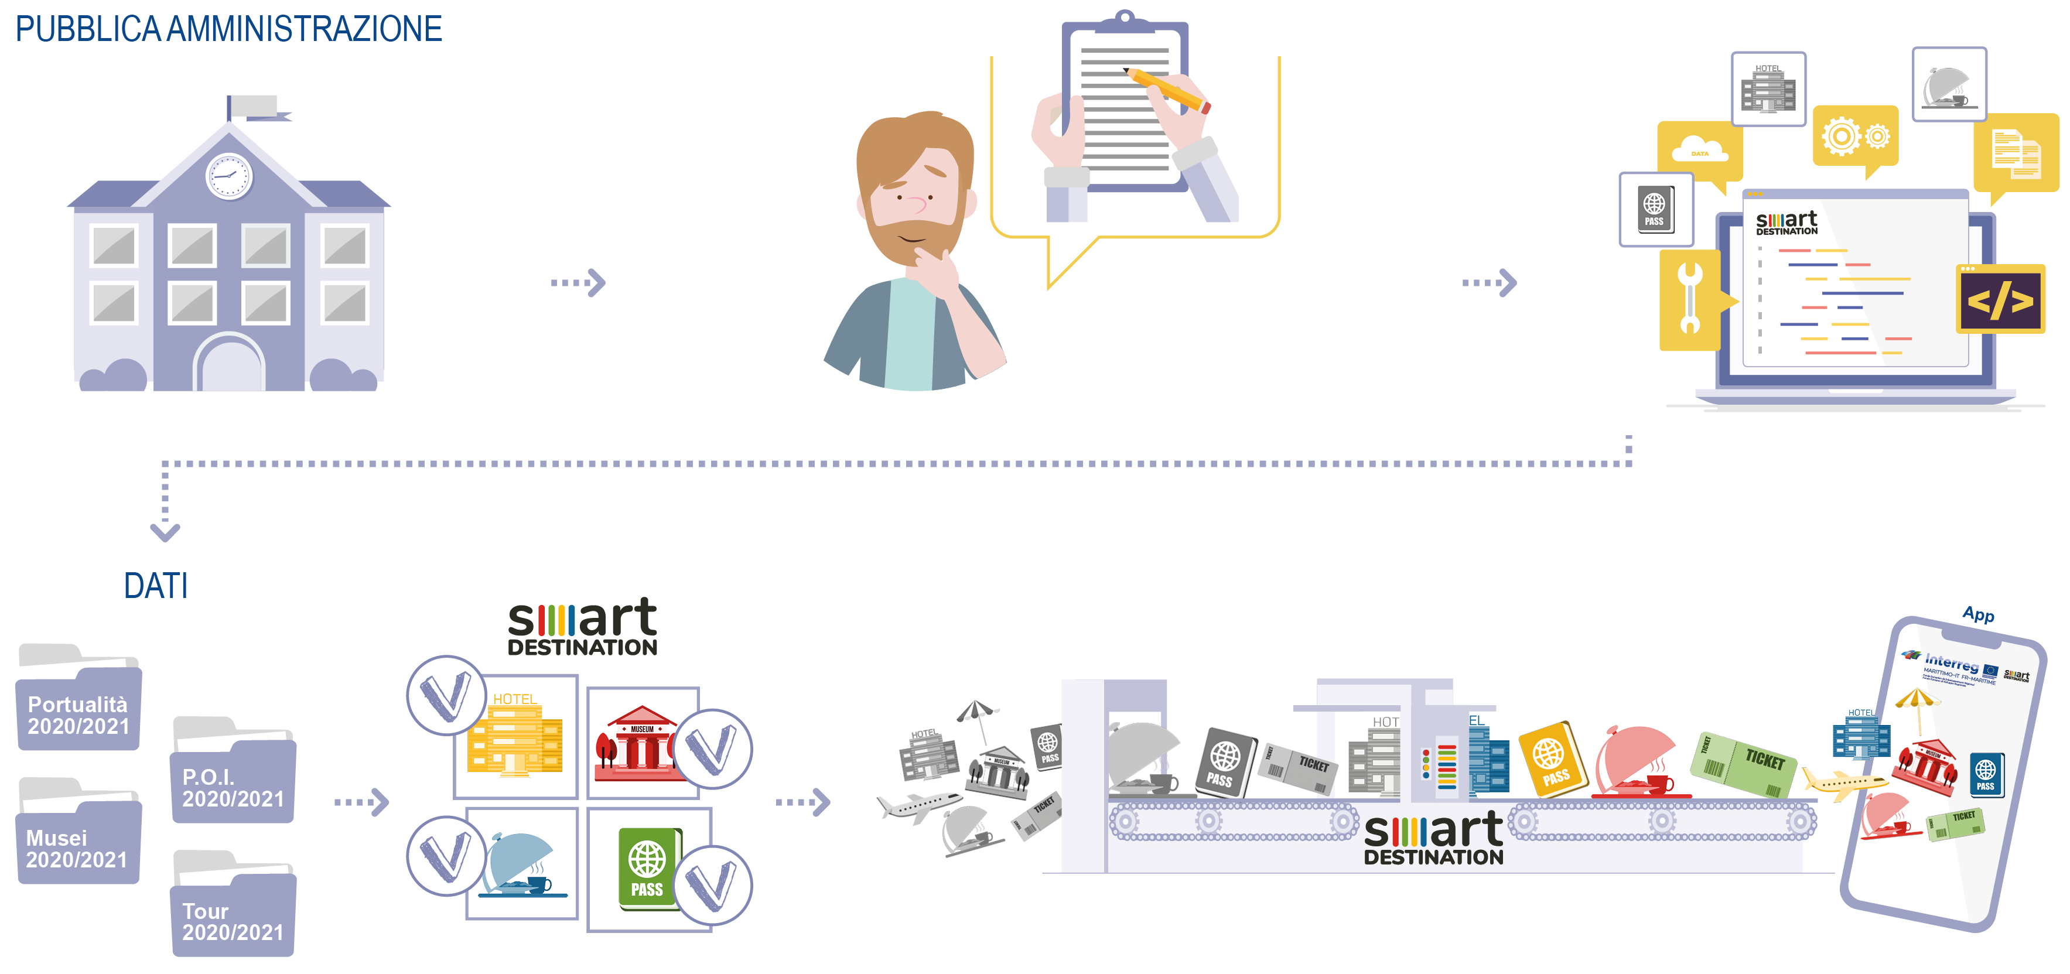
COSA DEVE FARE LA P.A. PER CONDIVIDERE I PROPRI DATI DIGITALI?
16/21

Slide 18

F.A.Q.
(Frequently Asked Questions)
17/21

Slide 19

FREQUENTLY ASKED QUESTIONS
L’Allegato Tecnico per le
Pubbliche Amministrazioni
contiene tutte le modalità per
partecipare al Progetto,
incluso il Protocollo di
Adesione da
sottoscrivere.
Vorrei condividere la
nostra base dati
aggiornata.
Cosa devo
fare?
18/21

Slide 20

FREQUENTLY ASKED QUESTIONS
Attualmente non
è previsto alcun
costo di
adesione.
C’è una fee
annuale per
partecipare al
progetto?
19/21

Slide 21

FREQUENTLY ASKED QUESTIONS
Le indicazioni in merito sono contenute nel Protocollo di Adesione per le Pubbliche
Amministrazioni.
Se non riesco più a mantenere aggiornati i dati condivisi cosa
devo fare?
20/21

Slide 22

FREQUENTLY ASKED QUESTIONS
Il sistema è
operativo dal mese
di Gennaio 2021.
Da quando
sarà in
funzione
il sistema?
21/21

Slide 23
GRAZIE

